Slide 1

To Do list
관리 프로그램
-TwoBe(2조)-
201411096 김용선
201411095 김영완
201611070 문지해
201610992 박소희
201611082 양유림

Slide 2
To Do list 관리 프로그램
CONTENTS
01.
프로젝트 소개 및 계획
02.
팀 소개 및 역할
03.
프로젝트 개발 과정의 주요 부분(요구사항, 설계, 테스트)
04.
시연 영상
05.
느낀점

Slide 3
프로젝트 소개 및 계획
01

Slide 4
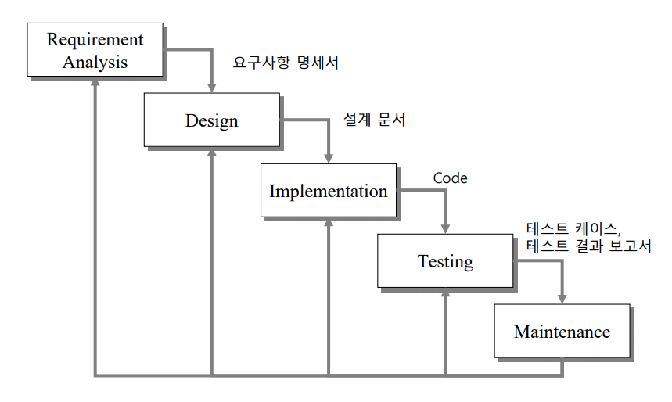
1.1 생명주기 모델 – 폭포수 모델(Waterfall)
How to manage outputs?

Slide 5




1.2 도구 – 산출물 관리
<개발>
연동
<형상관리>
<문서>

Slide 6
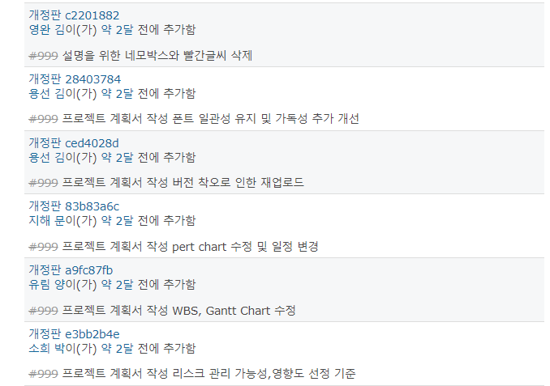

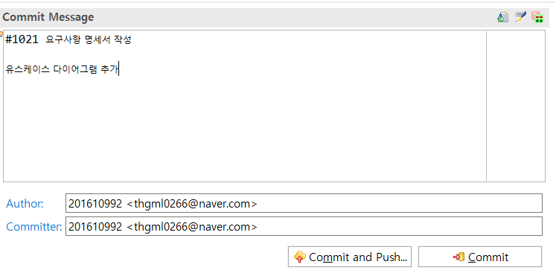
1.2 도구 – 산출물 관리
Commit&push
pull

Slide 7
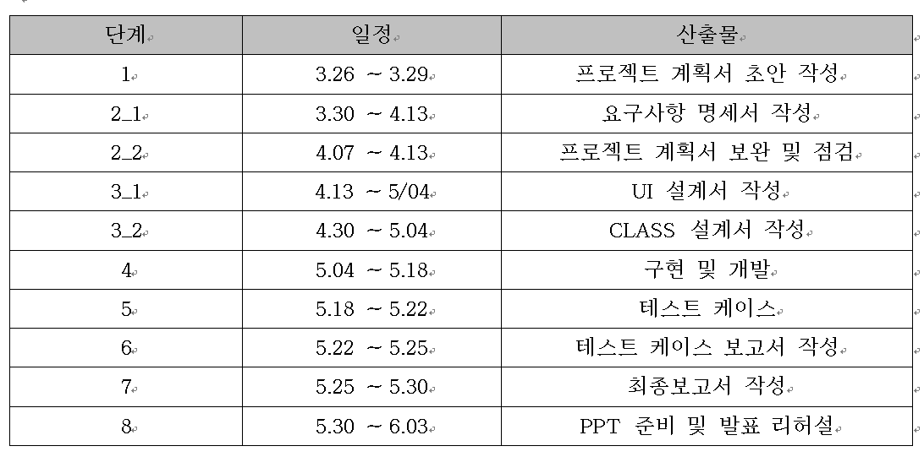
1.3 주요 일정
진행 도중
요구사항 변경

Slide 8
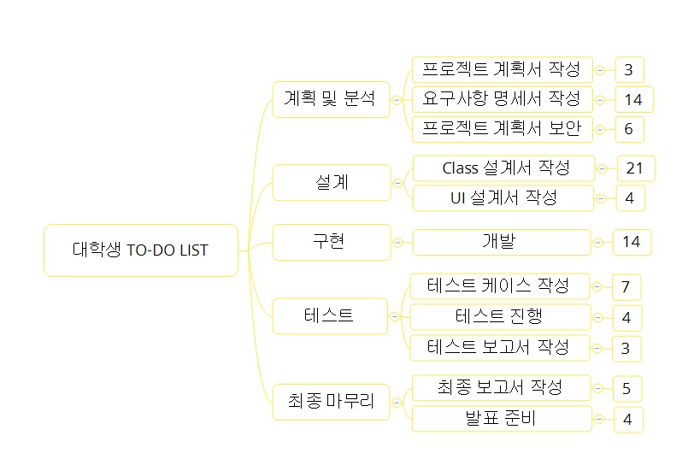
1.4 WBS(Work Breakdown Structure) – 규모 산정

Slide 9
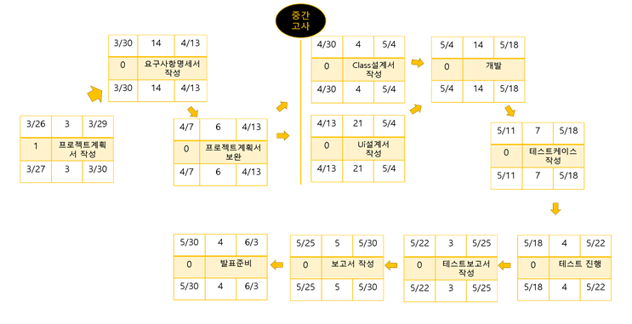
1.5 PERT chart - 일정관리

Slide 10
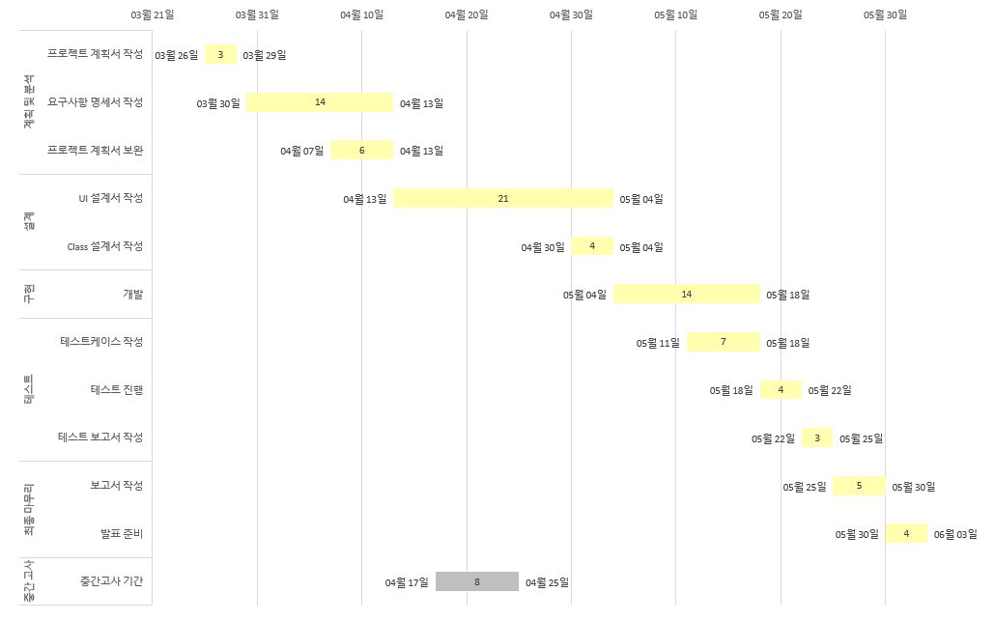
1.6 Gantt chart – 일정관리

Slide 11
팀 소개 및 역할
02

Slide 12
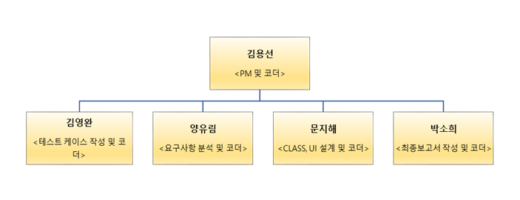
2.1 조직도
TWOBE

Slide 13
프로젝트 개발과정의 주요부분
03

Slide 14
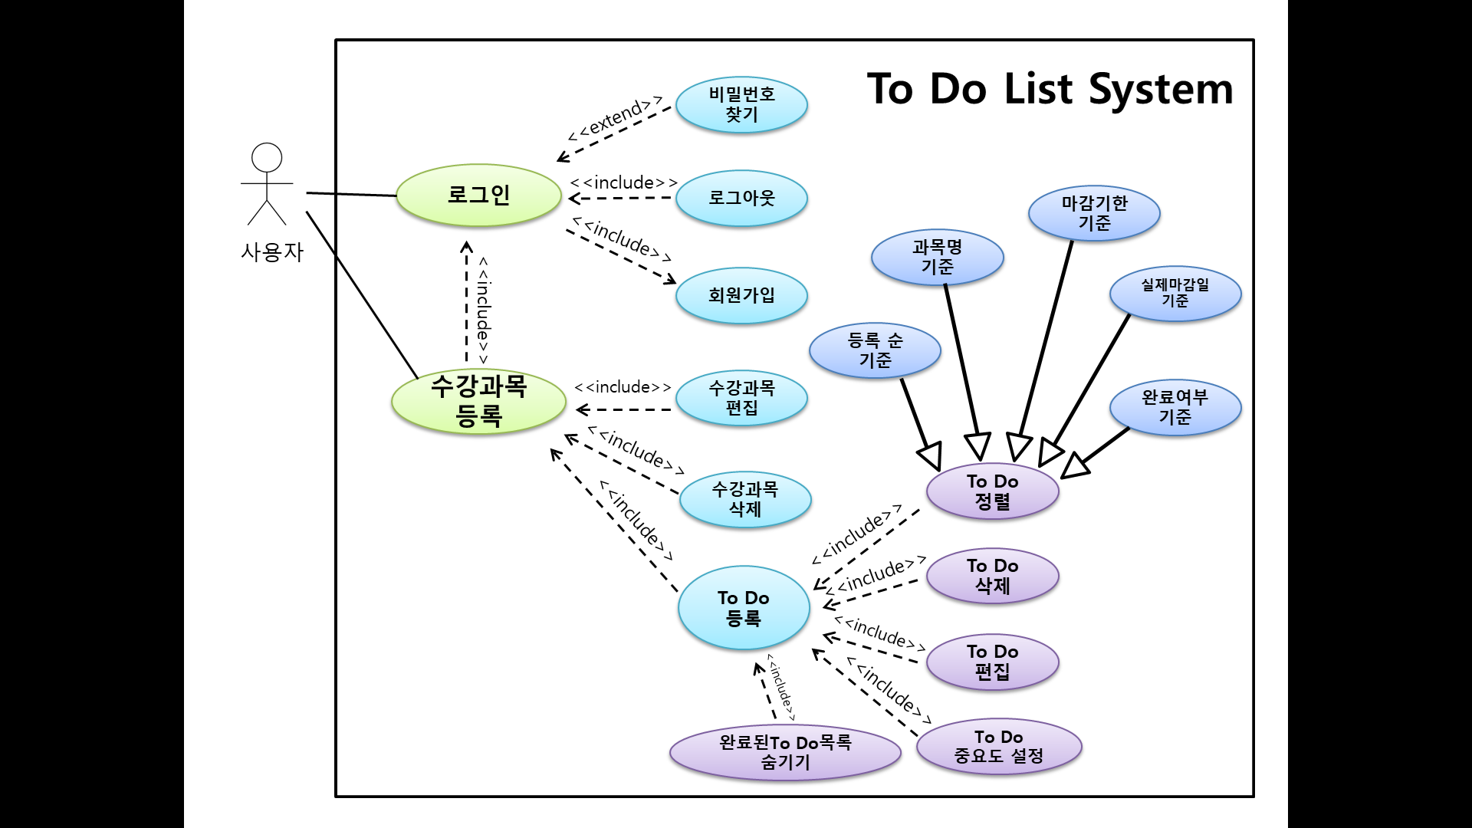
3.1 프로그램 요구사항 – 유스케이스 다이어그램

Slide 15
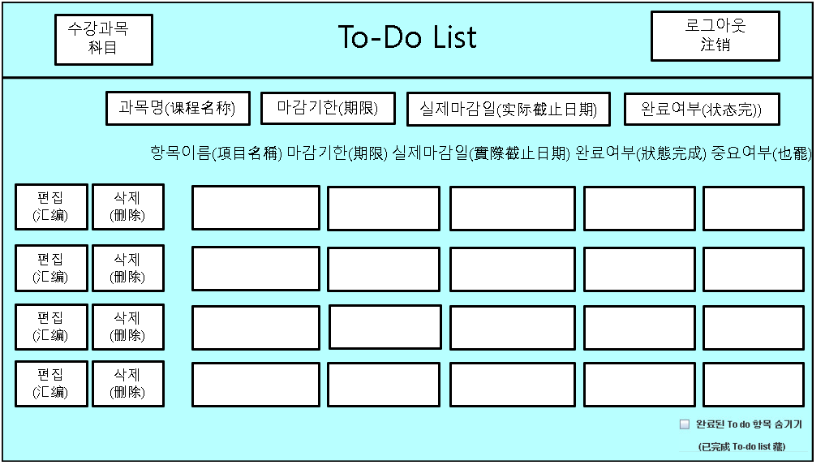
3.1 프로그램 요구사항
중국어 번역(간체) 제공

Slide 16
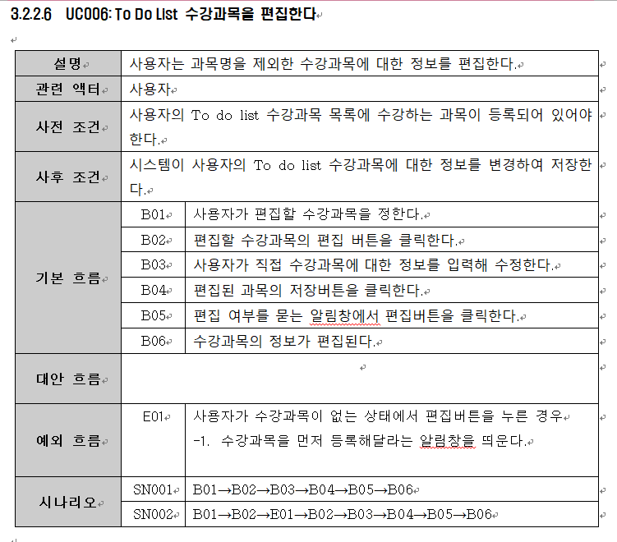
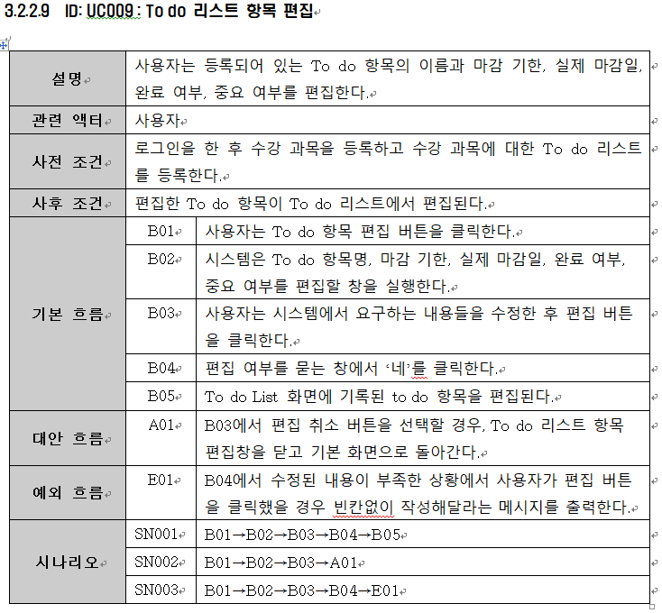
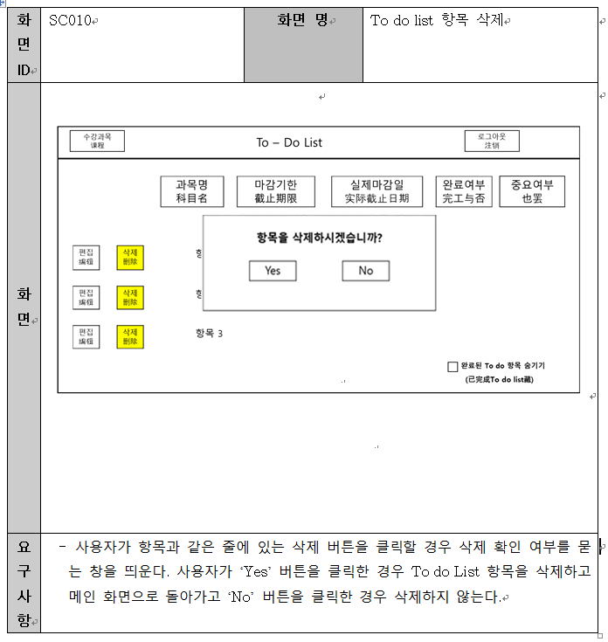
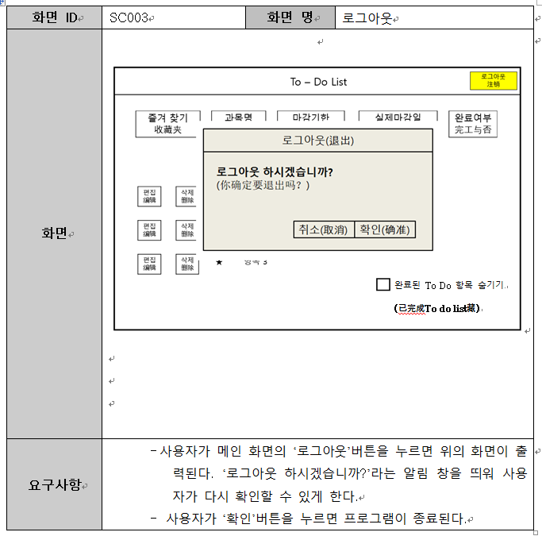
3.1 프로그램 요구사항 – 요구사항 명세서
화면 기술서를 통해 UI의 큰 틀을 잡음
유스케이스 기술서를 작성하며 요구사항을 구체화

Slide 17
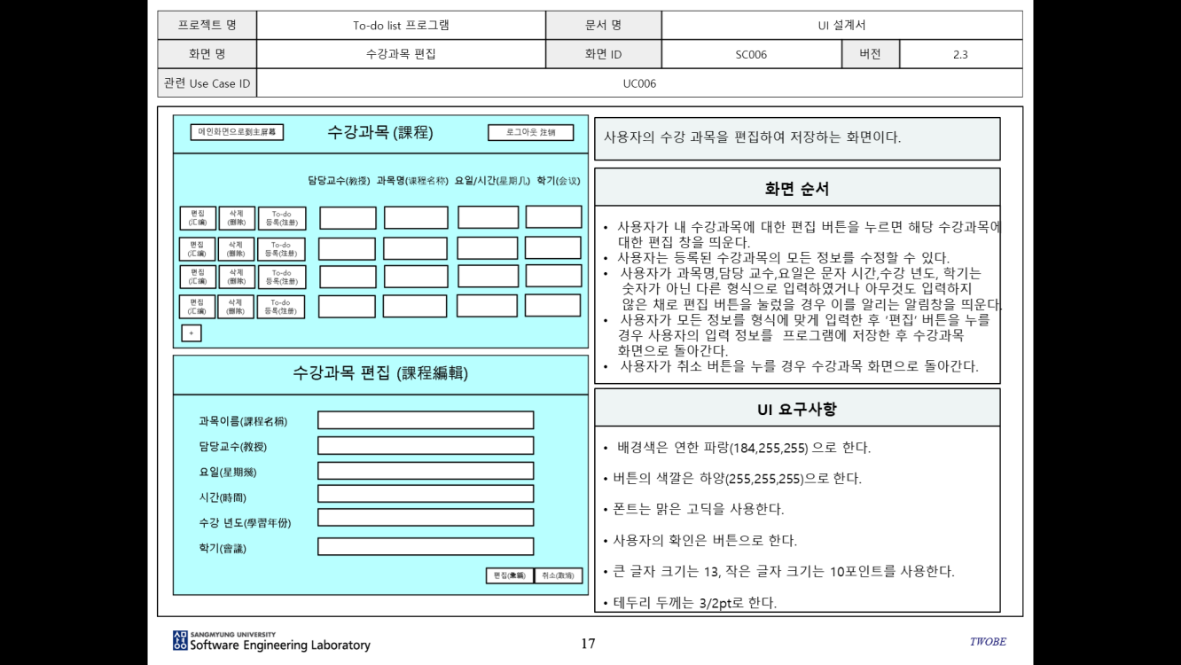
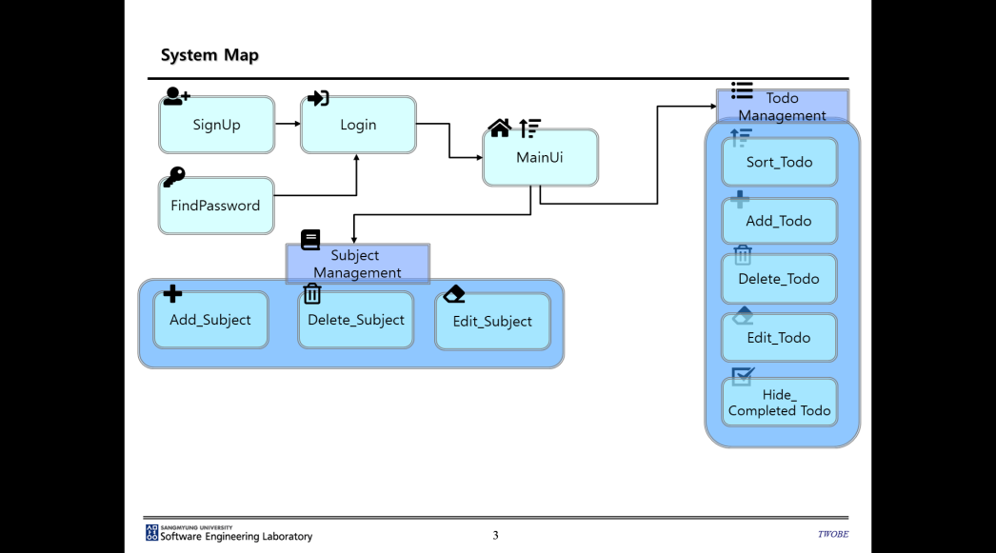
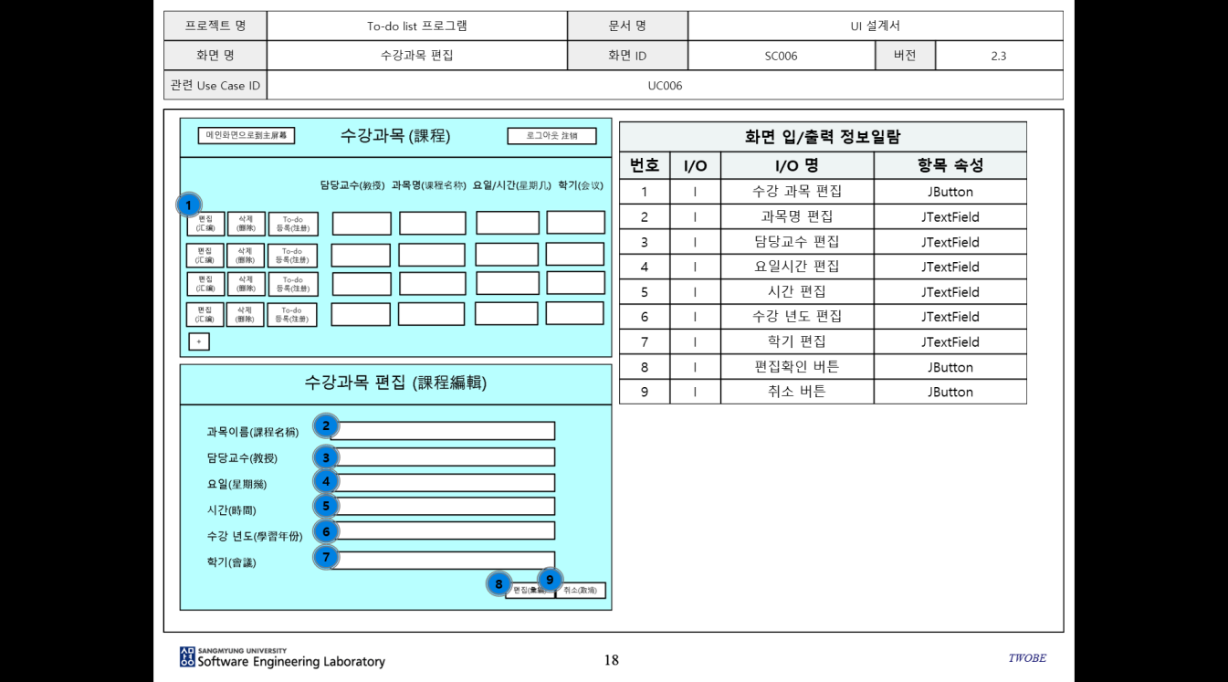
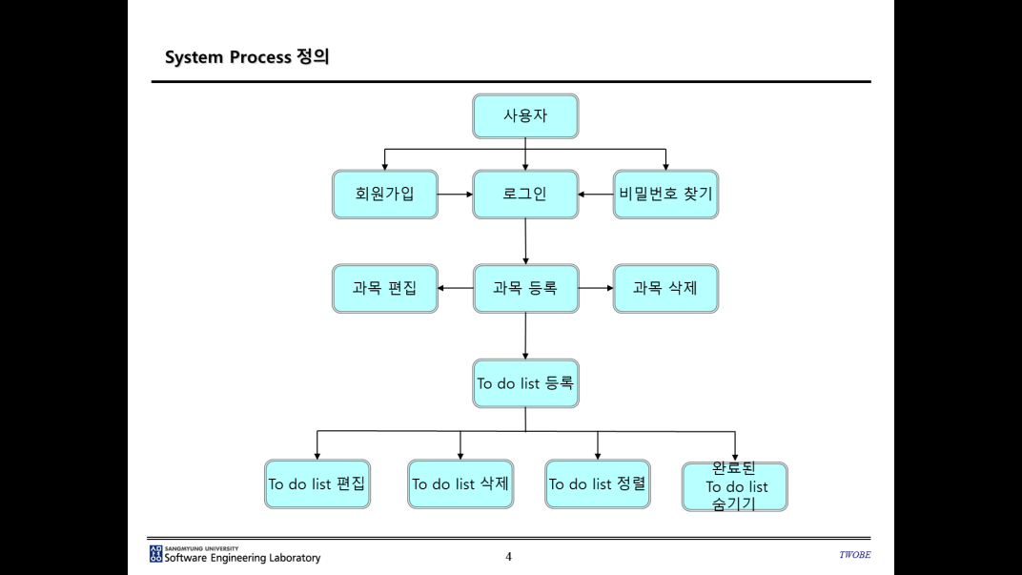
3.2 설계 – UI design

Slide 18
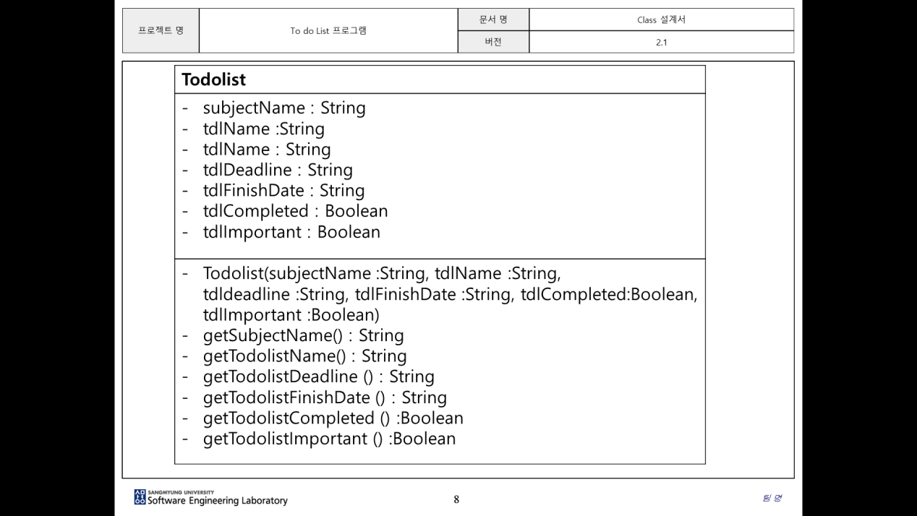
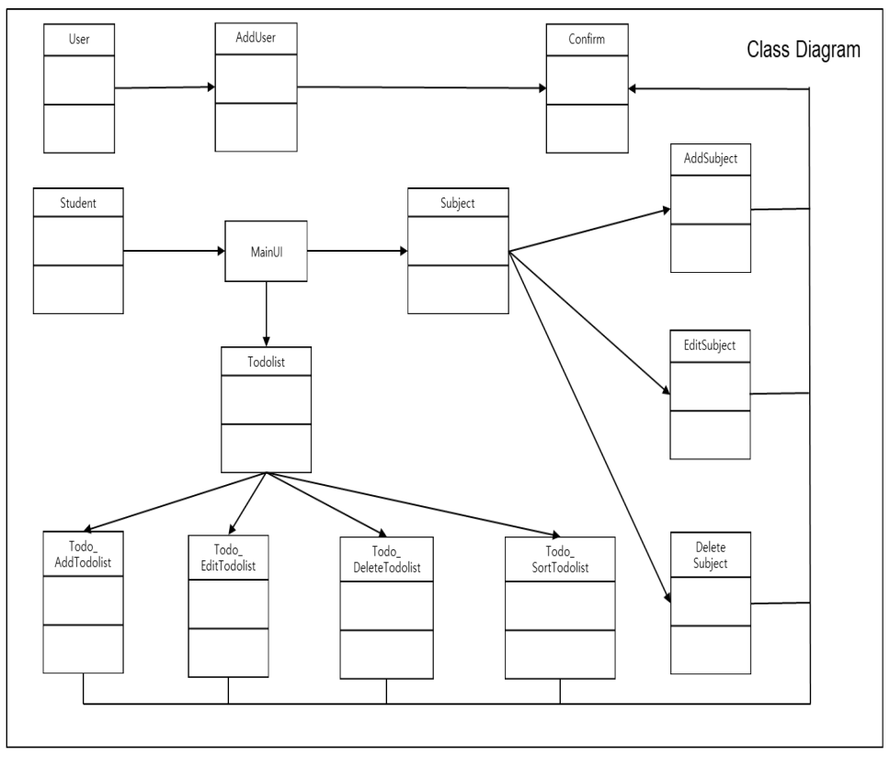
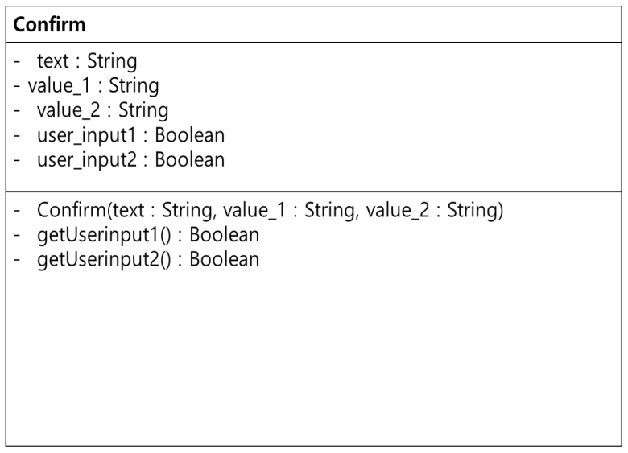
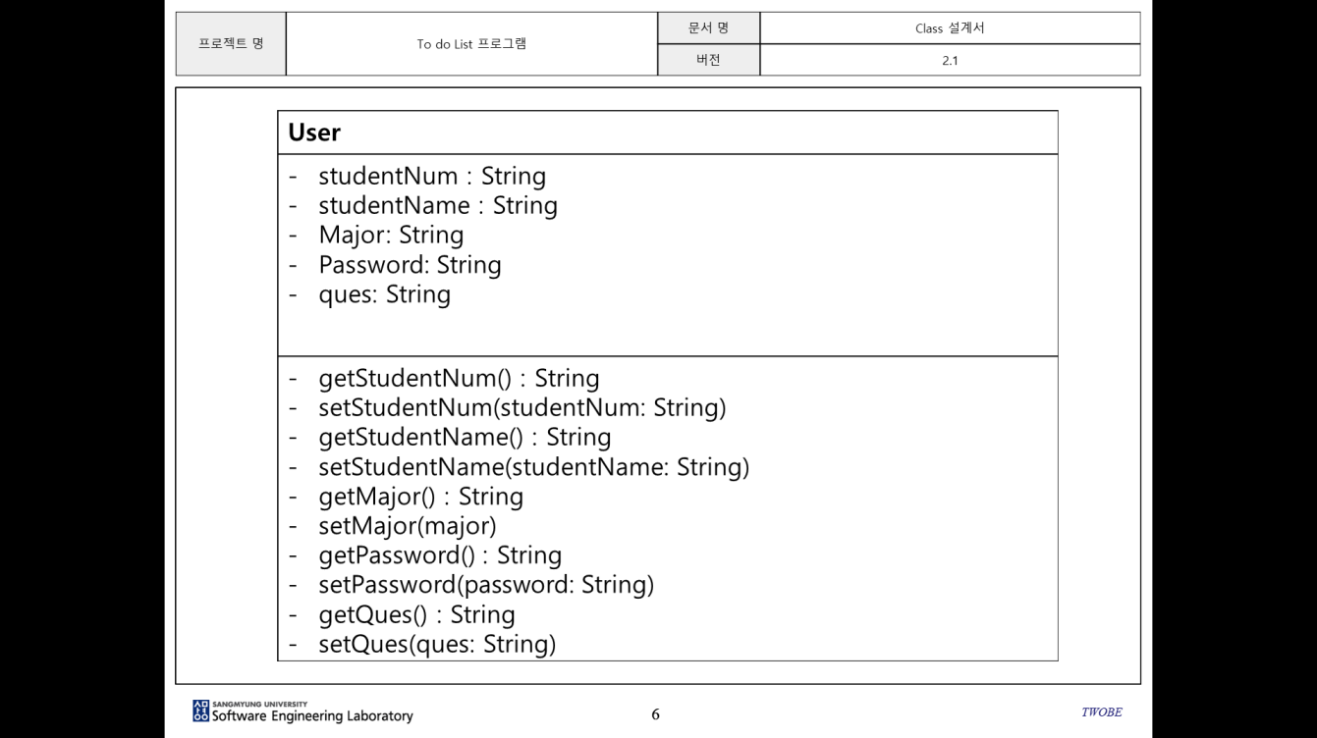
3.2 설계 – class design

Slide 19
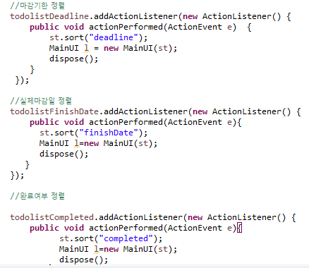
3.3 구현
주석으로 코드 알기 쉽게 설명
클래스이름 대문자,
메소드, 변수이름 소문자로 통일
중괄호 미리 열기

Slide 20
#요구사항 변경
완료된 항목에 대해서는 숨기기가 가능해야 하며, 다시 보이기도 가능 해야 한다.

Slide 21
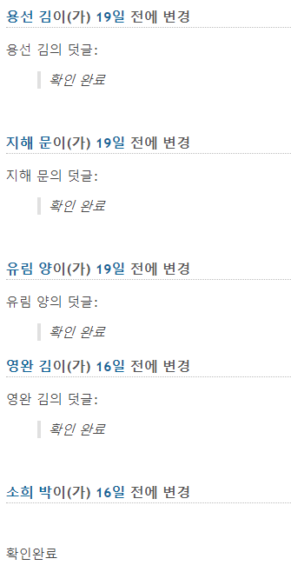
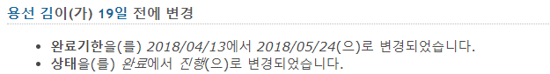
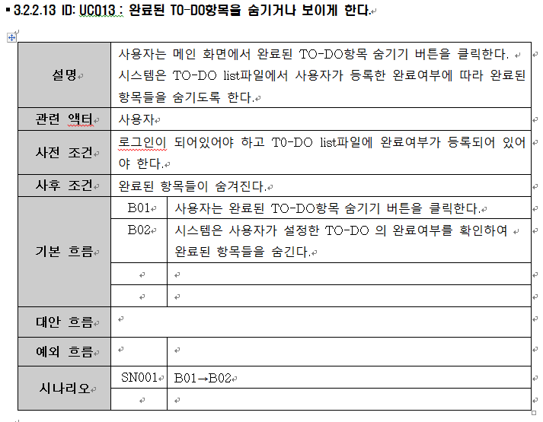
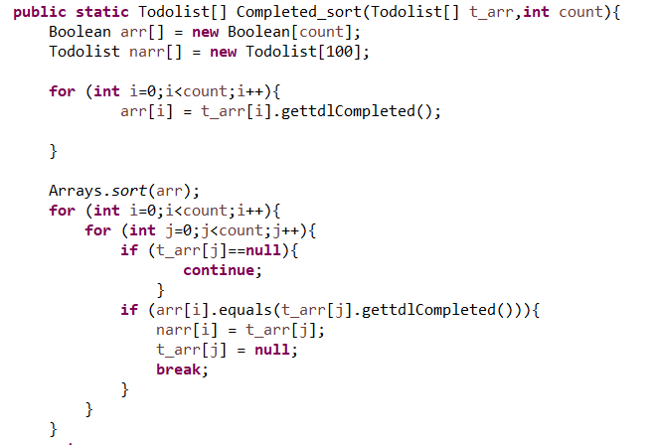
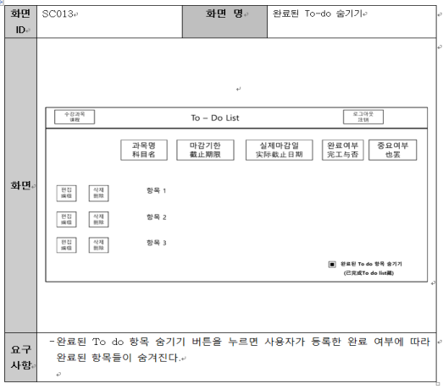
2
요구사항 변경에 대해 전 팀원이 확인 후 댓글 달기
#요구사항 변경 관리
1
요구사항 명세서의 일감 상태를 ‘진행’으로 바꾸기
3
확인 후 요구사항 명세서 수정
4
소스코드도 일감상태 변경 후 수정

Slide 22
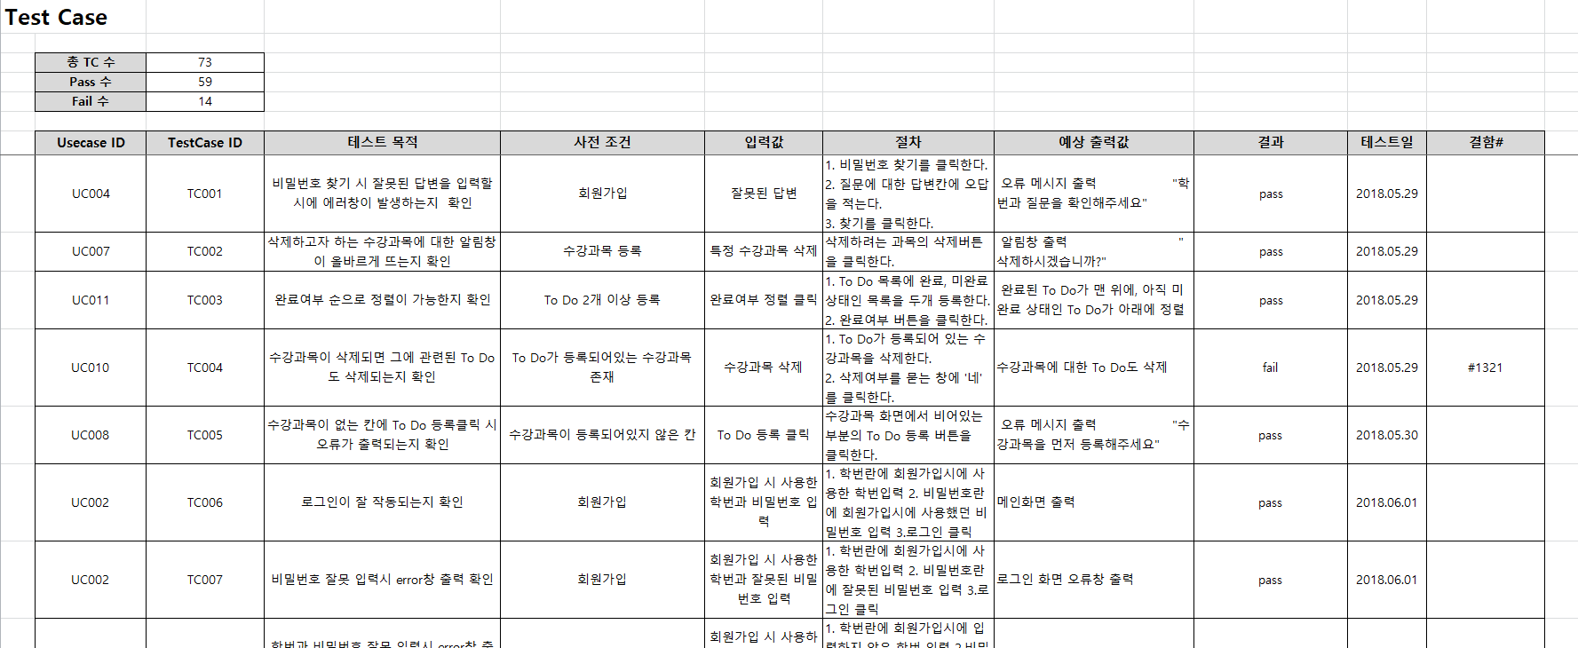
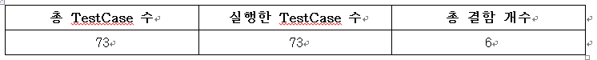
3.4 테스트 - 테스트케이스

Slide 23
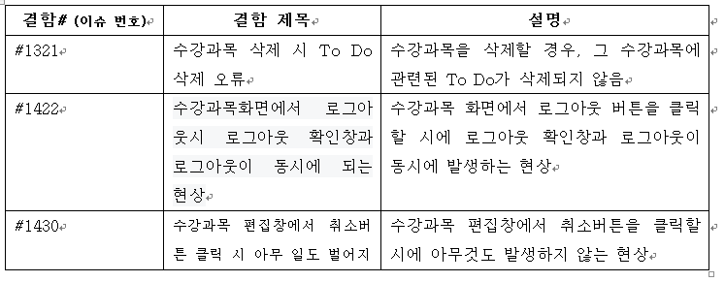
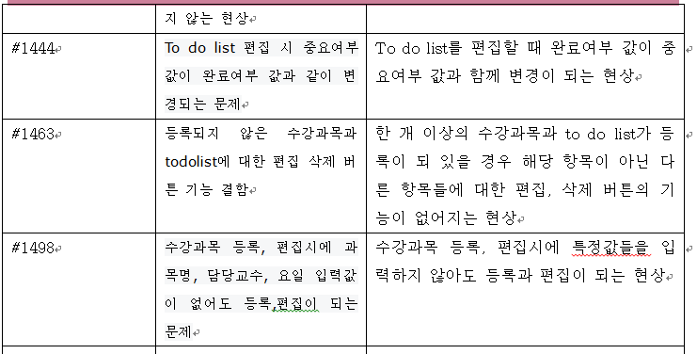
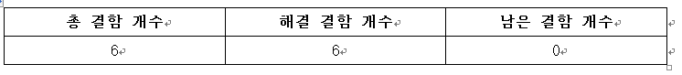
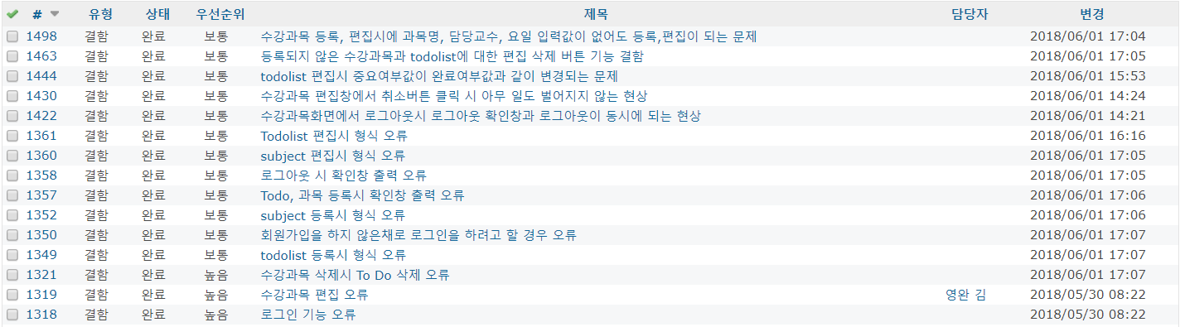
3.4 테스트 - 결함관리
결함을 레드마인에 등록한 후 해결하면서 일감상태를 변경

Slide 24
시연 영상
04

Slide 25
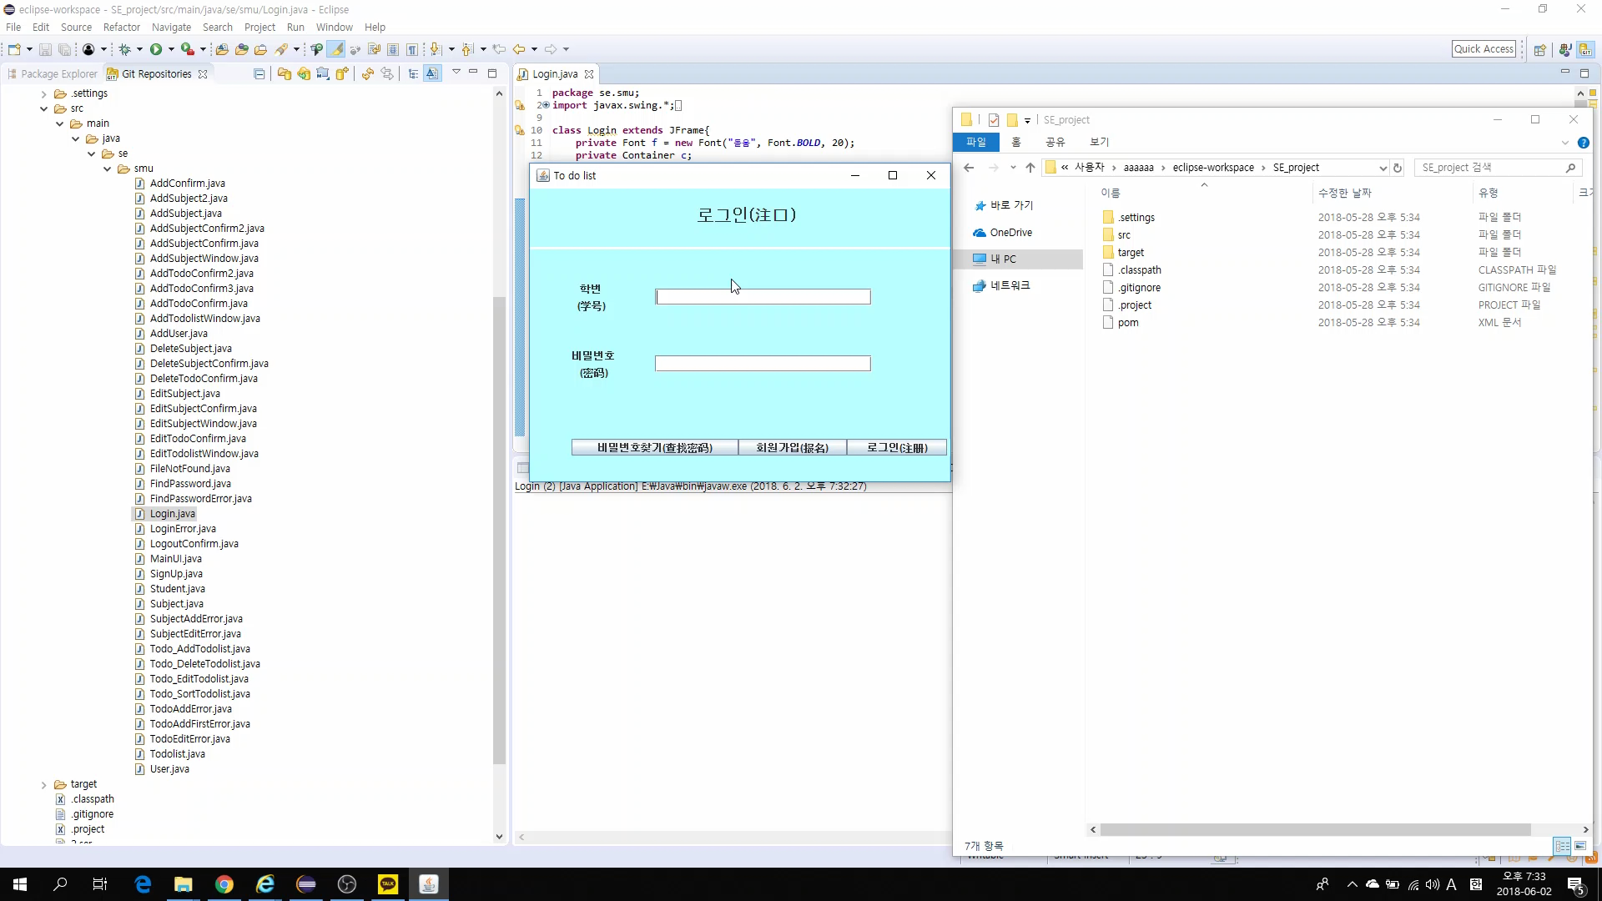
5.1 시연 영상

Slide 26
느낀점
05

Slide 27
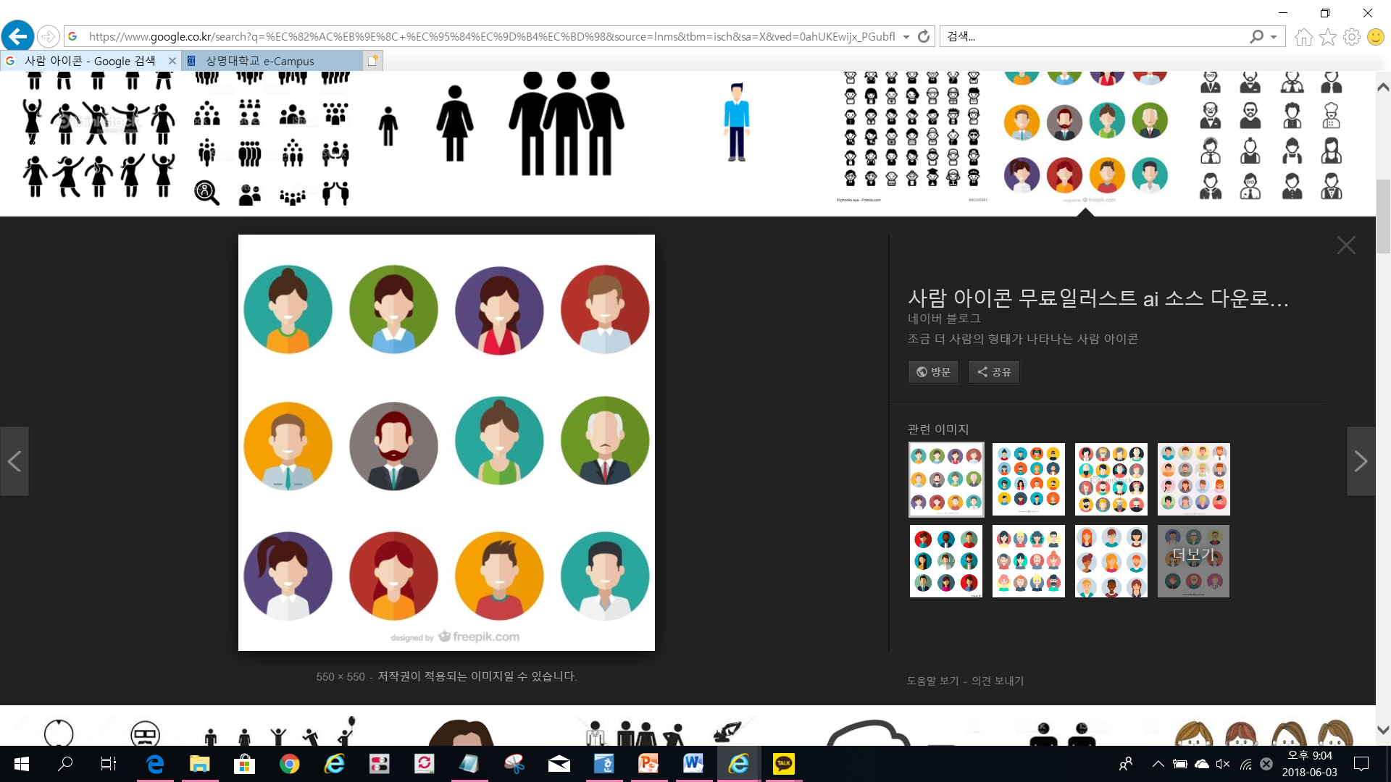
5.1 프로젝트를 진행하면서 느낀점
하나의 제품인 소프트웨어가 만들어지는데 많은 과정이 필요하며 소프트웨어공학을 배우면서 개발 이외에도 소프트웨어 설계와 그에 따른 산출물 관리가 얼마나 중요한지 알게 되었다.
또한 체계적이지 못하고 현실성이 없는 기획의 위험성을 느꼈으며 계획과 설계과정을 얼마나 주도면밀히 진행하는가에 따라 구현과정의 난이도가 달라진다는 것을 알게 되었다.
혼자 하는 개발이 아닌 팀 프로젝트를 하며 팀원과의 소통과 협력을 배울 수 있게 되었다.

Slide 28
THANK YOU
-TWOBE(2조)-

